Slide 1
DISKURZUS
„Felkészülés a 2016-2017-es pályázati lehetőségekre”
2015. szeptember 30
14:00 – 14:10 | Megnyitó -Dr. Farkas Lilla (SE Innovációs Igazgatóság)
14:10 – 14:45 | Horizon 2020 program "Egészségügy" témájú támogatásai" Előadó: Dr. Szenes Áron (NKFIH, Health NCP)
14:45 – 15:00 | SE kutatók számára érdekes nemzetközi kiírások Előadó: Horváth Tímea Beatrice (SE Innovációs Igazgatóság)
15:00-15.15 | EIT Health / InnoStars konzorcium jövőbeni pályázati lehetőségei Előadó: Dr. Farkas Lilla (SE Innovációs Igazgatóság) Meghívott vendég: Nagy Péter (EIT Health InnoStars HQ menedzser)
15:15-15:30 | Egyéb nemzetközi és hazai forrású pályázati lehetőségek 2016-17-ben -Előadó: Szederkényi Kornélia (SE Innovációs Igazgatóság)
15:30 – 16:00 | Kérdések, közös ötletelés, projektgenerálás

Slide 2
DISKURZUS
EIT HEALTH
Lilla Farkas
Semmelweis University
Innovation Center

Slide 3
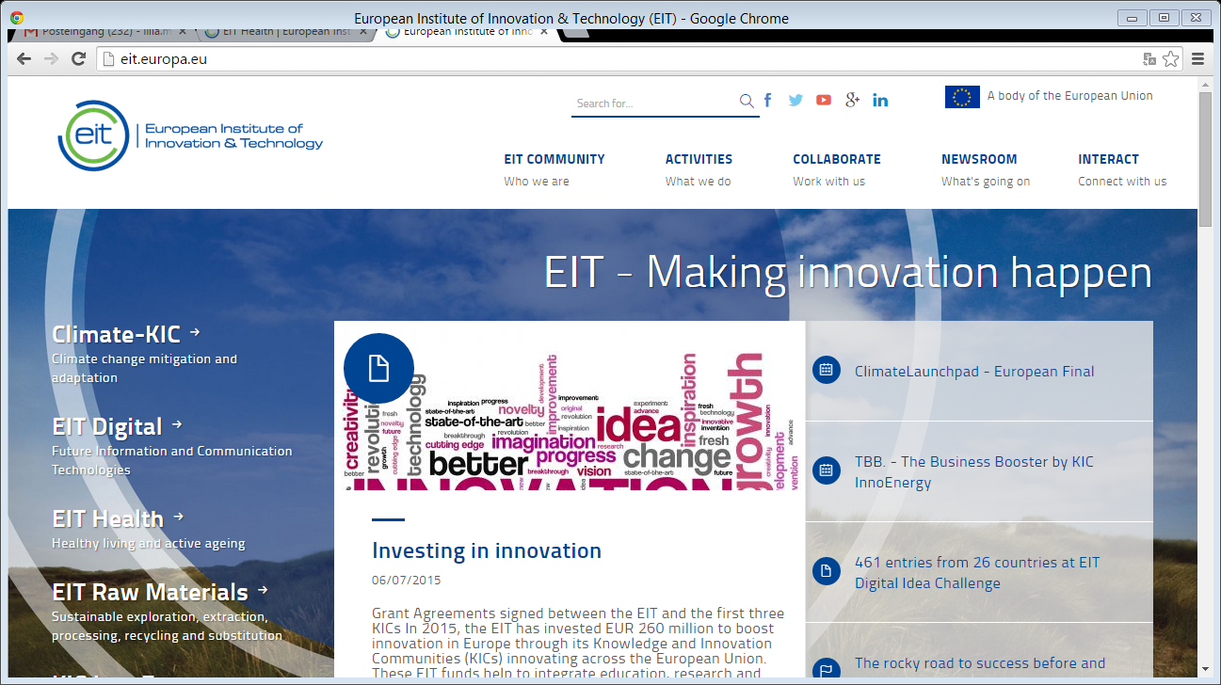

Slide 5
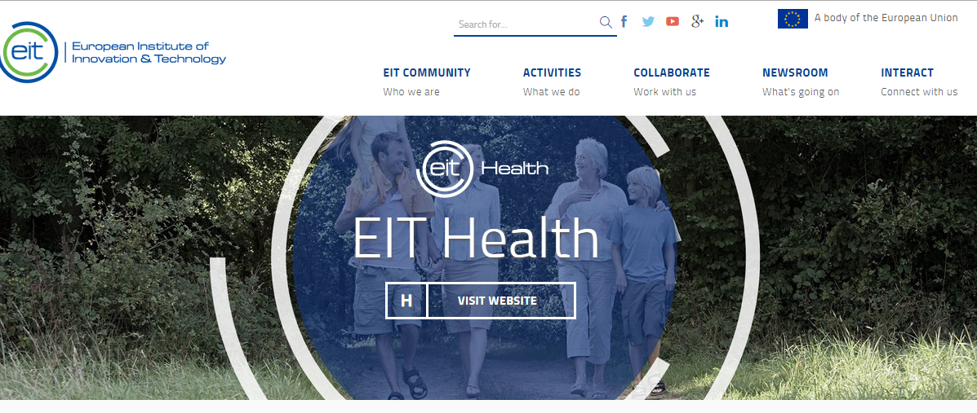
to accelerate entrepreneurship and innovation in healthy living and active ageing, providing Europe´s top talents with new opportunities and resources for the benefit of all citizens.

Slide 9
EIT Health Projects – internal calls – SE focus
Big data – ehealth (EMK/EKK)
Connected Care Solutions - Accessible Healthcare for Urban Areas (GE)
Flagship – Ageing with a healthy brain – only 1 proposal in the pipeline 2016
Brain-IQ: tools for disease pogression monitoring and efficacy assessment for dementia – multi-modal MR
SE: Novel approaches to screening, early diagnosis and intervention of cognitive decline – Eke András
a multifaceted innovative project that is heavily relying on state-of-the-art technologies, patient stratification; and addresses mild cognitive impairment MCI-related issues
From mass screening to HQ/HC integrated platform analysis

Slide 10
EIT Health Projects – internal calls – SE focus
Flagship – ONKO – only 1 proposal in the EIT pipeline
GE – Oxford Univ– Rare cancer KIC
Flagship – Continuum of care
„Unique multimodal Platform for Prevention and Personalized interventional Stroke therapy” , Hybrid Angio-MRI system (Siemens)
Data Driven Personalized Home Care to Prevent Hospitalisation of Older People at Risk – Uni Copenhagen, GE, Karolinska
Next Call Q1 2016

Slide 11
Campus -SE érdeklődés
Summer school and MOOCs
Big data – ehealth (EMK/EKK)
health tourism
MOOCs -
patients rights
4D Pathology
Course for EIT label : Cooperative European Medicine Development Course (CEMDC) Competence oriented education of medical doctors, life scientists in medicines development, regulation, planning and performing of clinical drug trials (EMBRACE)

Slide 12
Thank you!
Lilla Farkas, MD, MBA
Farkas.lilla@semmelweis-univ.hu

Slide 13
Future break through research infrastructure at SU
Technology, device | Science fields, experts | Service potential Further development, potential industry interest | Competitors/ existing facilities for the technology

Slide 14
Téma | infrastruktúra | KFI fázis | Kutató/intézet | Partner

Slide 15
Accelerator
Access to
in Living Labs (LL) or Test Beds (TB)
Market experts
Network of investors
EIT Health business competition
Entrepreneurship courses, summer school in collaboration with Campus

